Slide 1
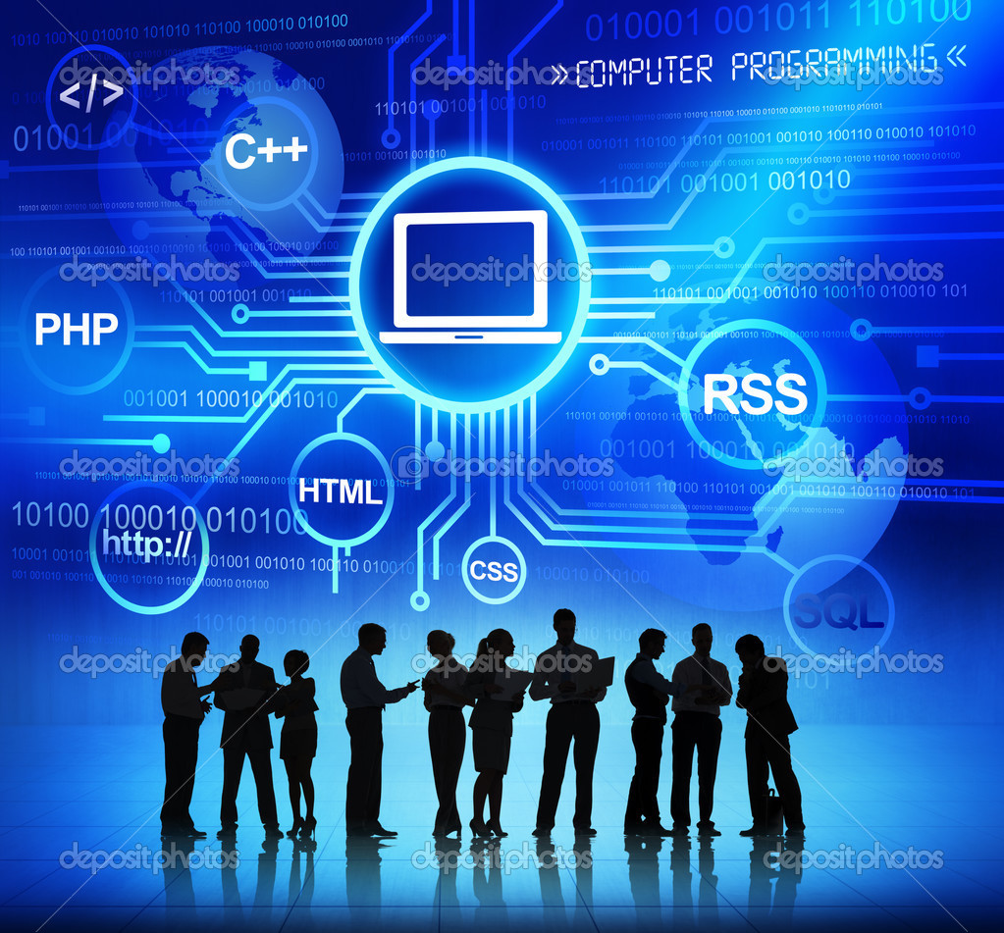
Presentación
De la historia de la computadora
Historia de la programación
Mantenimiento preventivo

Slide 2

Datos generales
Hecho por Hilary Zulema Munguía Anzueto
5to bachillerato en computación sección “B”
Catedra: Practica Supervisada
Catedrático: Erick Gonzales

Slide 3
Introducción
A continuación se presentara el mantenimiento preventivo sus partes y a que se refiere a cada uno y del porque de cada uno también una breve historia de la programación y la historia de la computadora como cada una de ellas fueron evolucionando hasta llegar a la actualidad y el auge que tuvieron

Slide 4
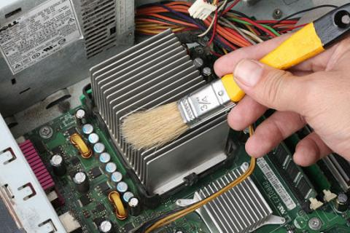
Mantenimiento preventivo
El mantenimiento preventivo es aquel que se realiza de manera anticipado con el fin de prevenir el surgimiento de averías en los artefactos, equipos electrónicos, vehículos automotores, maquinarias pesadas, etcétera.

Slide 5
Mantenimiento
Tipos de mantenimiento
Mantenimiento correctivo es el encargado de corregir defectos observados
Mantenimiento preventivo esta garantizado la fiabilidad en equipos antes de producirse un accidente
El resultado a tener es muy bueno ya que se previene a que la computadora se averíe en un futuro
Las consecuencias a tener puede ser daños irreparables al equipo

Slide 6
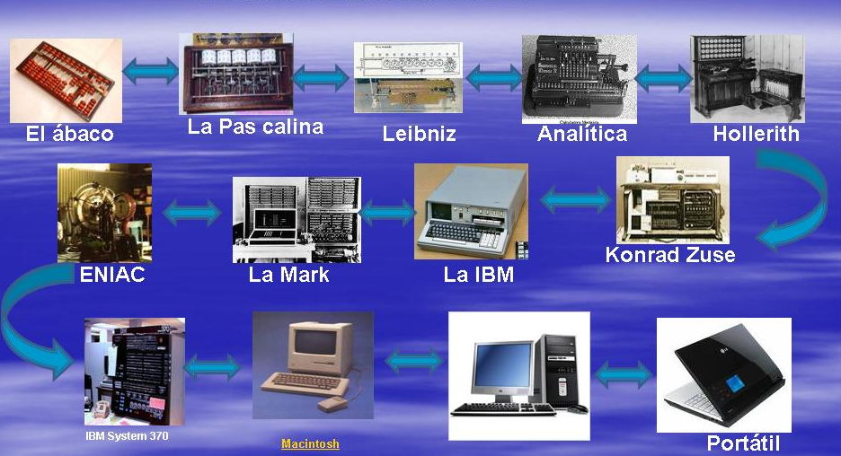
Historia de la computadora
La primera máquina de calcular mecánica, un precursor del ordenador digital, fue inventada en 1642 por el matemático francés Blaise Pascal. Aquel dispositivo utilizaba una serie de ruedas de diez dientes en las que cada uno de los dientes representaba un dígito del 0 al 9. Las ruedas estaban conectadas de tal manera que podían sumarse números haciéndolas avanzar el número de dientes correcto. En 1670 el filósofo y matemático alemán Gottfried Wilhelm Leibniz perfeccionó esta máquina e inventó una que también podía multiplicar.
El inventor francés Joseph Marie Jacquard, al diseñar un telar automático, utilizó delgadas placas de madera perforadas para controlar el tejido utilizado en los diseños complejos. Durante la década de 1880 el estadístico estadounidense Herman Hollerith concibió la idea de utilizar tarjetas perforadas, similares a las placas de Jacquard, para procesar datos. Hollerith consiguió compilar la información estadística destinada al censo de población de 1890 de Estados Unidos mediante la utilización de un sistema que hacía pasar tarjetas perforadas sobre contactos eléctricos.

Slide 7
Las primeras maquinas
la maquina analítica También en el siglo XIX el matemático e inventor británico Charles Babbage elaboró los principios de la computadora digital moderna. Inventó una serie de máquinas, como la máquina diferencial, diseñadas para solucionar problemas matemáticos complejos.
los primeros ordenadores Los ordenadores analógicos comenzaron a construirse a principios del siglo XX. Los primeros modelos realizaban los cálculos mediante ejes y engranajes giratorios. Con estas máquinas se evaluaban las aproximaciones numéricas de ecuaciones demasiado difíciles como para poder ser resueltas mediante otros métodos.

Slide 8
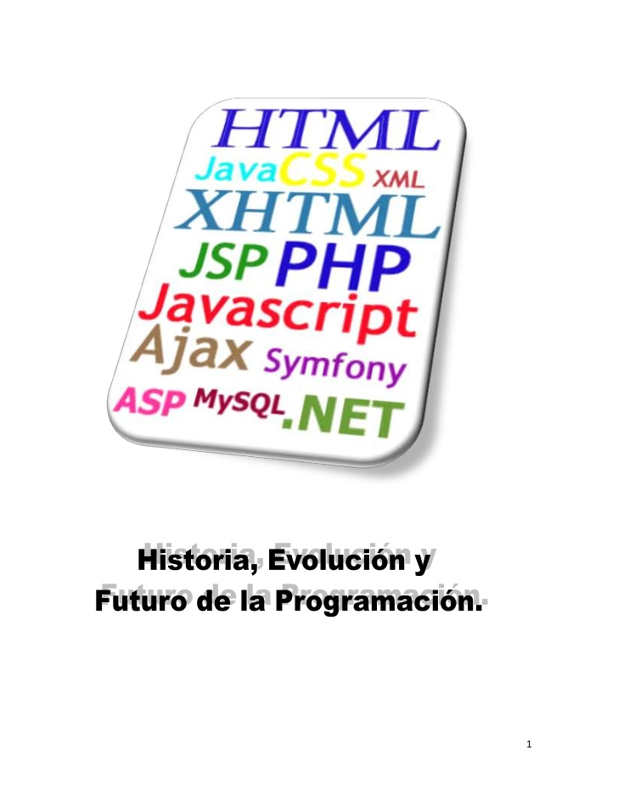
Historia de la programación
Para crear un programa, y que la computadora lo interprete y ejecute las instrucciones escritas en él, debe escribirse en un lenguaje de programación. En sus inicios las computadoras interpretaban solo instrucciones en un lenguaje específico, del más bajo nivel, conocido como código máquina, siendo éste excesivamente complicado para programar. De hecho solo consiste en cadenas de números 1 y 0 (sistema binario). Para facilitar el trabajo de programación, los primeros científicos, que trabajaban en el área, decidieron reemplazar las instrucciones, secuencias de unos y ceros, por palabras o abreviaturas provenientes del inglés; las codificaron y crearon así un lenguaje de mayor nivel, que se conoce como Assembly o lenguaje ensamblador. Por ejemplo, para sumar se podría usar la letra A de la palabra inglesa add (sumar). En realidad escribir en lenguaje ensamblador es básicamente lo mismo que hacerlo en lenguaje máquina, pero las letras y palabras son bastante más fáciles de recordar y entender que secuencias de números binarios. A medida que la complejidad de las tareas que realizaban las computadoras aumentaba, se hizo necesario disponer de un método sencillo para programar.

Slide 9
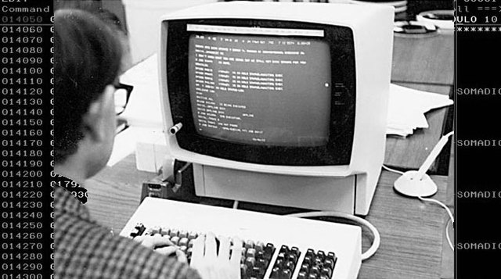
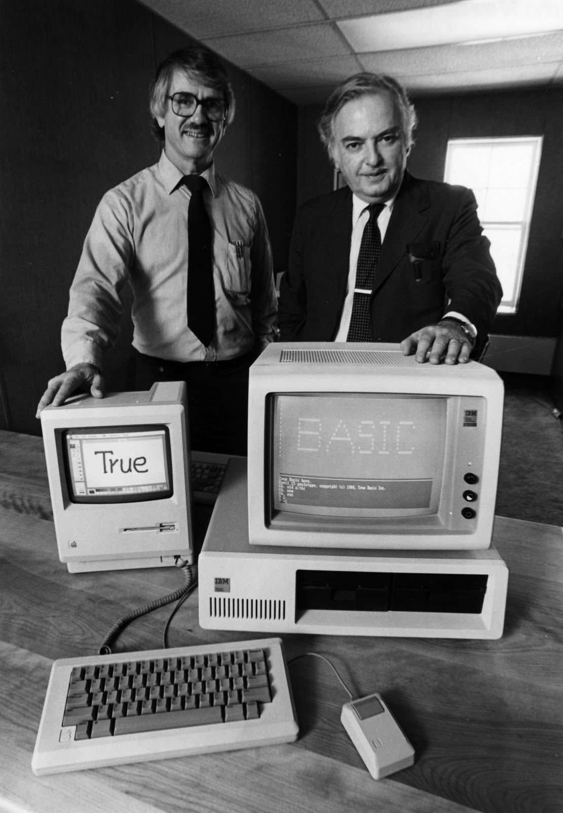
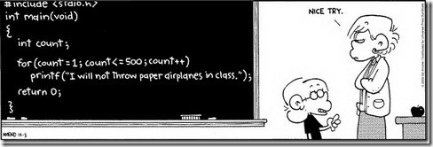
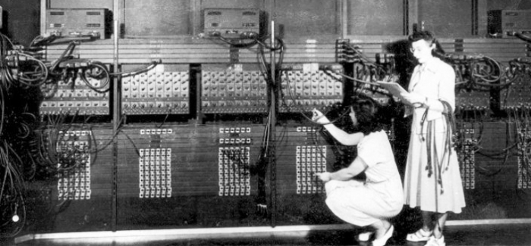
la programación y imágenes

Slide 10
conclusiones
Mi conclusión es que cada elemento hoy visto aquí es la representación que cada elemento a sufrido y como ha ido evolucionando y se ha vuelto mas practico su elaboración y obtención.
El mantenimiento preventivo es para que la computadora no sufra un daño.
En la historia de la programación cada uno de lo que la expusieron la desarrollaron hasta nuestros tiempos
Y de la computadora fue desarrollada y fue creciendo y evolucionando.

